Slide 1






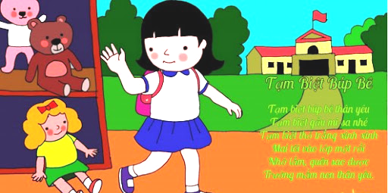




Nghe và điền từ còn thiếu vào câu hát sau?
“... Tạm biệt Thỏ trắng xinh xinh. Mai em vào ........... rồi.”
Notes:
1

Slide 2


Học hát
LỚP MỘT THÂN YÊU
Bùi Anh Tôn
Notes:
2

Slide 3

Nghe giai điệu
Nghe hát mẫu

Slide 4
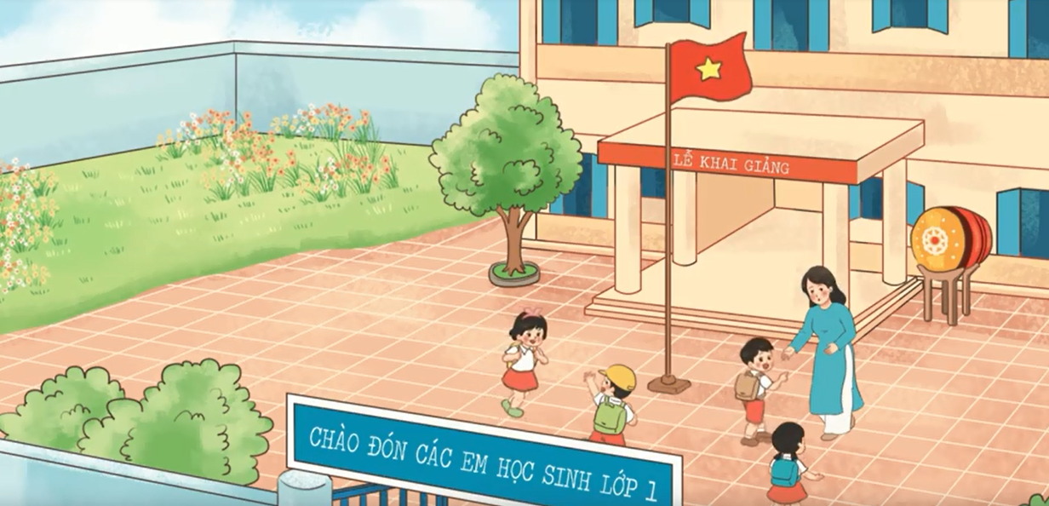
LỚP MỘT THÂN YÊU
Bùi Anh Tôn
TẬP HÁT TỪNG CÂU
Câu 1

Slide 5
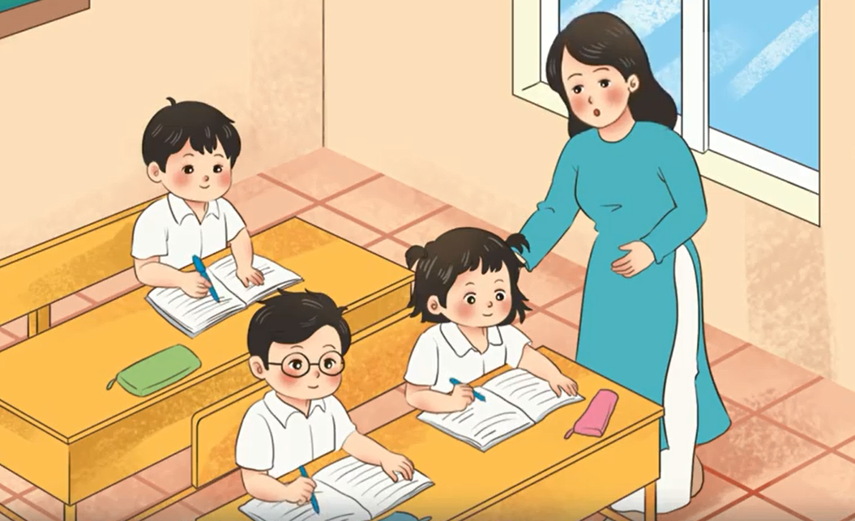
LỚP MỘT THÂN YÊU
Bùi Anh Tôn
TẬP HÁT TỪNG CÂU
Câu 2

Slide 6
LỚP MỘT THÂN YÊU
Bùi Anh Tôn
TẬP HÁT TỪNG CÂU
Câu 1+2

Slide 7
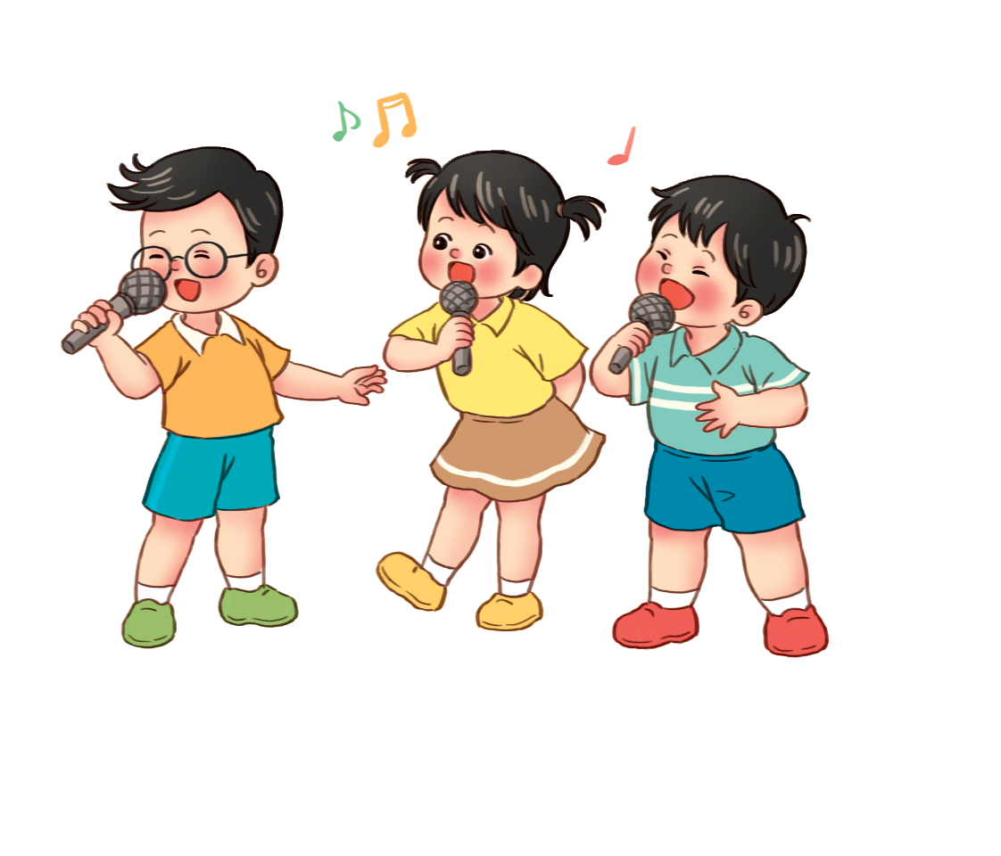
LỚP MỘT THÂN YÊU
Bùi Anh Tôn
TẬP HÁT TỪNG CÂU
Câu 3

Slide 8
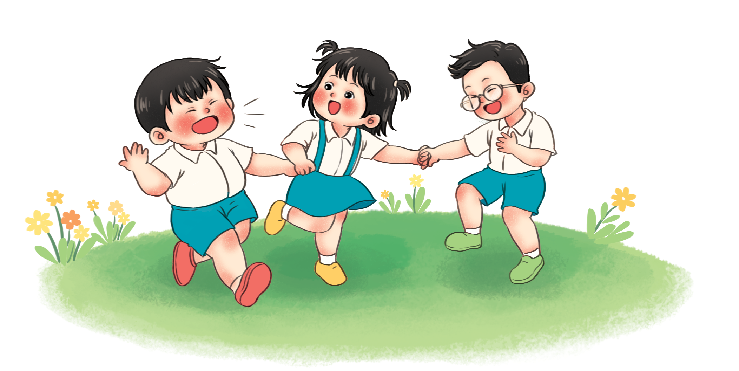
LỚP MỘT THÂN YÊU
Bùi Anh Tôn
TẬP HÁT TỪNG CÂU
Câu 4

Slide 9

LỚP MỘT THÂN YÊU
Bùi Anh Tôn
TẬP HÁT TỪNG CÂU
Câu 3+4

Slide 10
Cả bài

Slide 11
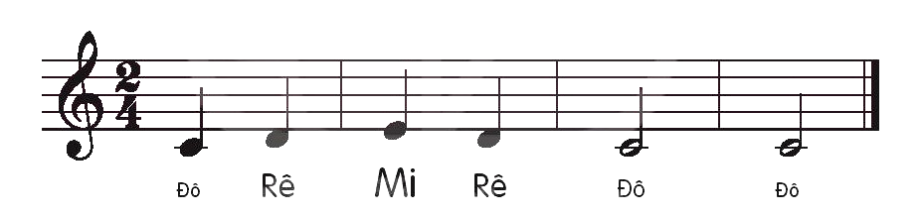
Vận dụng sáng tạo:
TO NHỎ, CAO – THẤP
a) Đọc to – nhỏ, cao – thấp câu nhạc.

Slide 12
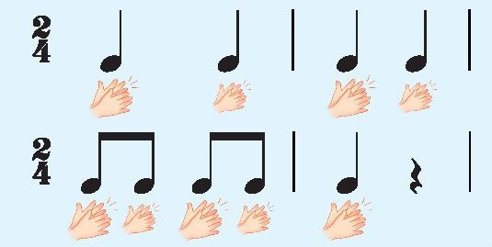
Vận dụng sáng tạo:
TO NHỎ, CAO – THẤP
b) Nghe và vỗ tay to – nhỏ theo hình tiết tấu.

